Slide 1
工作汇报
杨靖奎
2022.12.23

Slide 2
主要内容
修改SAG模块的硬件代码
学习Transformer原理及其应用

Slide 3
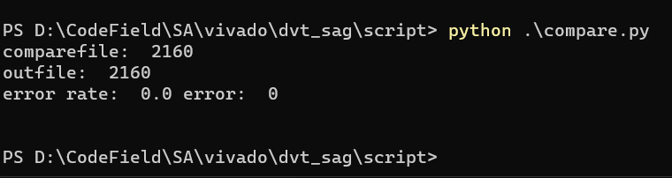
修改SAG模块的硬件代码
在自己笔记本上调试好环境并测试通过（已完成）；
增加SAG功能以支持转置卷积（进行中）；

Slide 4
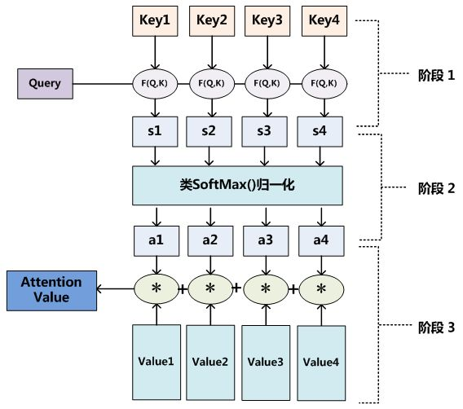
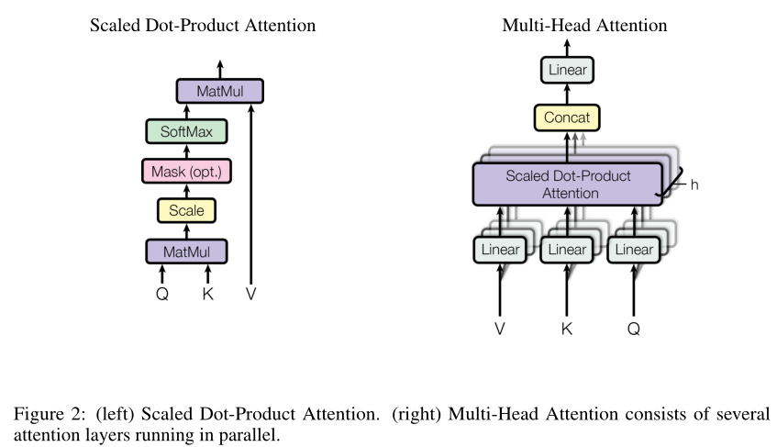
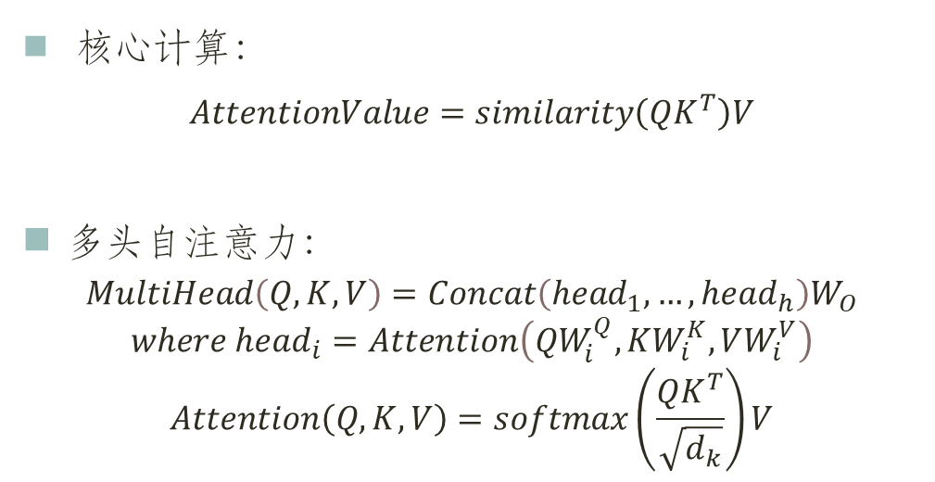
学习Transformer原理及其应用
学习Attention机制与Transformer原理（已完成）
核心计算：
$$AttentionValue=similarity\left(QK^{T}\right)V$$
多头自注意力：
$$MultiHead\left(Q,K,V\right)=Concat\left(head_{1},…,head_{h}\right)W_{O}$$
$$where head_{i}=Attention\left(QW_{i}^{Q},KW_{i}^{K},VW_{i}^{V}\right)$$
$$Attention\left(Q,K,V\right)=softmax\left(\frac{QK^{T}}{\sqrt{d_{k}}}\right)V$$

Slide 5
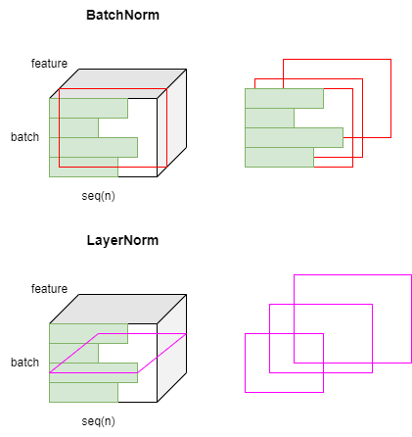
学习Transformer原理及其应用
学习Attention机制与Transformer原理（已完成）
为什么用LayerNorm：不用补零

Slide 6
学习Transformer原理及其应用
Transformer in RL与Scaling Transformer（还没完全懂）

Slide 7
下周规划
修改SAG代码并调试
学懂Transformer课程4、5节；

Slide 8
汇报完毕

